Slide 1
تراجم القراء وأئمة التجويد
د. هاله رجب

Slide 2
عناصر المحاضرة
ترجمة الإمام عاصم وسنده
ترجمة الإمام حفص
ترجمة الإمام الشاطبي
ترجمة الإمام ابن الجزري وسنده

Slide 3
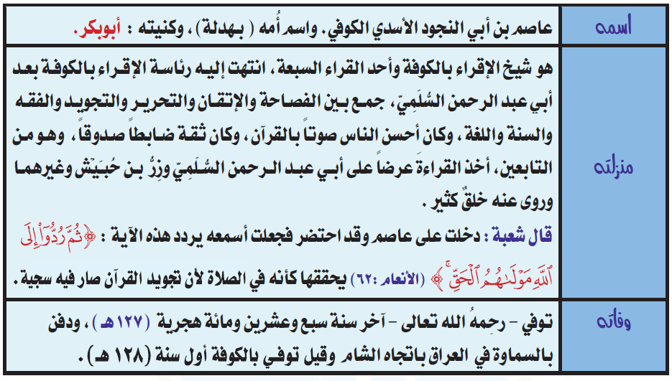
الإمام عاصم

Slide 4
الإمام عاصم

Slide 5
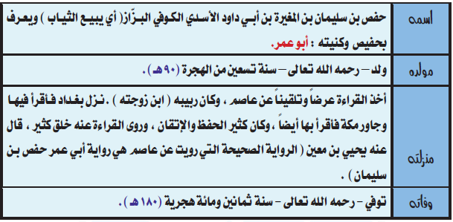
الإمام حفص

Slide 6
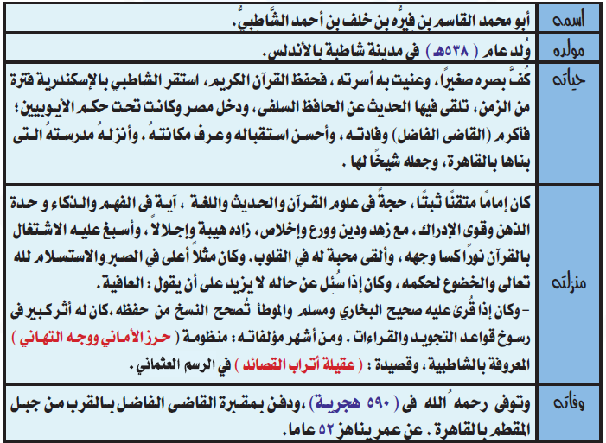
الإمام
الشاطبي

Slide 7
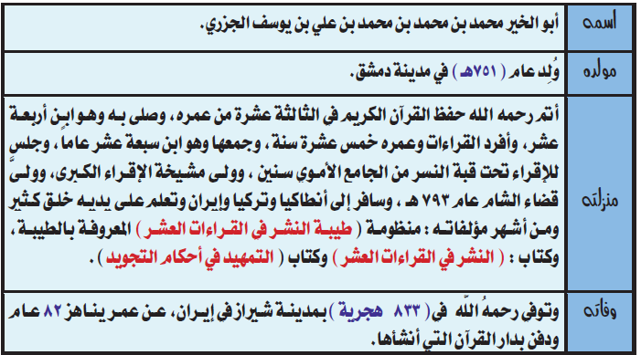
الإمام
ابن الجزري

Slide 8
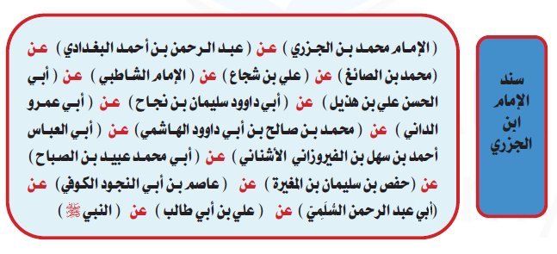
الإمام
ابن الجزري

Slide 9
والله من وراء القصد
وهو يهدي السبيل
Jazakom Allah Khairan

